Slide 1
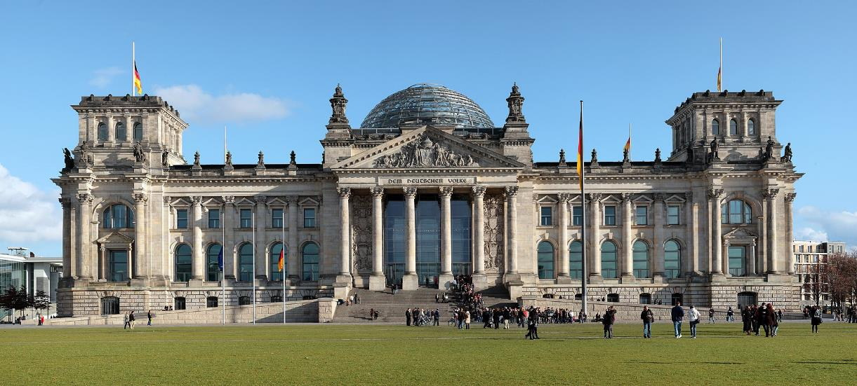
Berlin –Allemagne – N°2
Le Reichstag, siège du Bundestag

Slide 2
Berlin [ a ] est la capitale et la plus grande ville d' Allemagne , à la fois par sa superficie et par sa population . [ 11 ] Ses plus de 3,85 millions d'habitants [ 12 ] en font la ville la plus peuplée de l'Union européenne , mesurée par la population dans les limites de la ville. [ 13 ] La ville est également l'un des États d'Allemagne et est le troisième plus petit État du pays en termes de superficie. Berlin est entourée par l'État de Brandebourg et la capitale du Brandebourg, Potsdam, est à proximité. La zone urbaine de Berlin a une population de plus de 4,5 millions d'habitants et est donc la zone urbaine la plus peuplée d'Allemagne. [ 5 ] [ 14 ] La région de la capitale Berlin-Brandebourg compte environ 6,2 millions d'habitants et est la deuxième plus grande région métropolitaine d'Allemagne après la région Rhin-Ruhr , et la sixième plus grande région métropolitaine par PIB dans l'Union européenne.

Slide 3
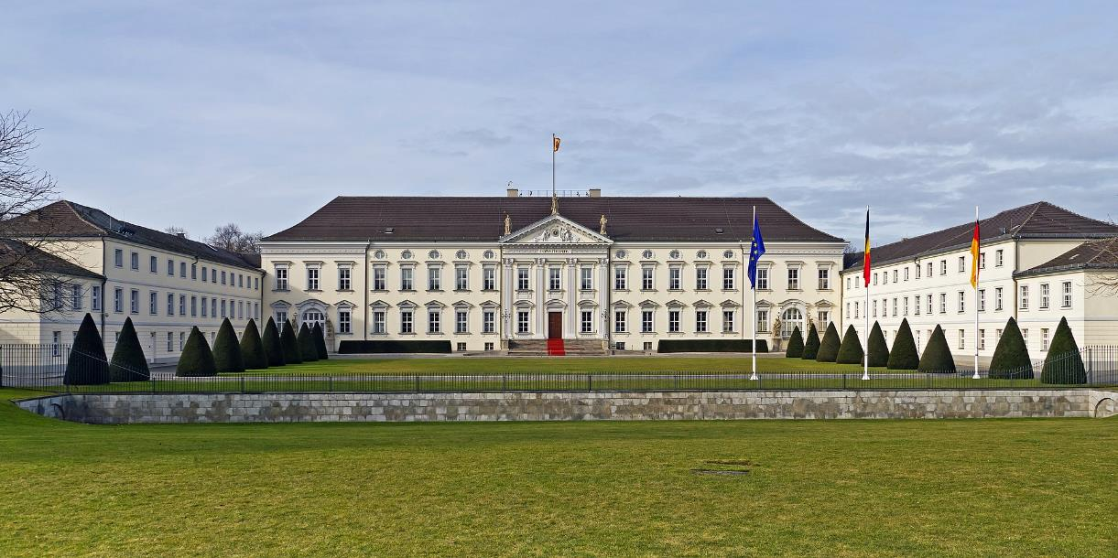
Château de Bellevue, siège du président de la République fédérale d'Allemagne

Slide 4
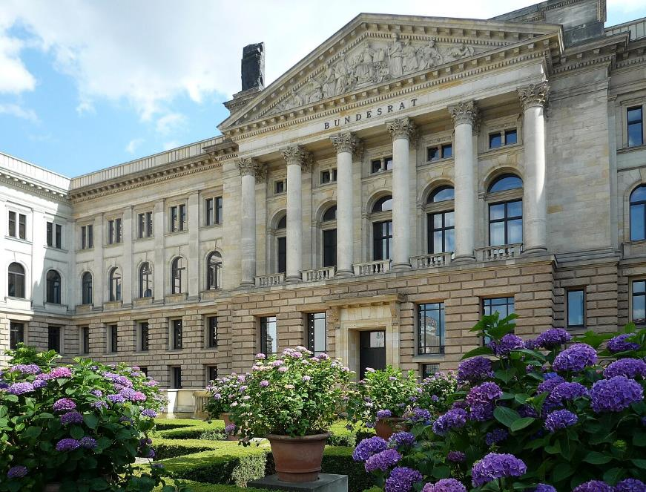
Chambre des Lords de Prusse, siège du Bundesrat d'Allemagne

Slide 5
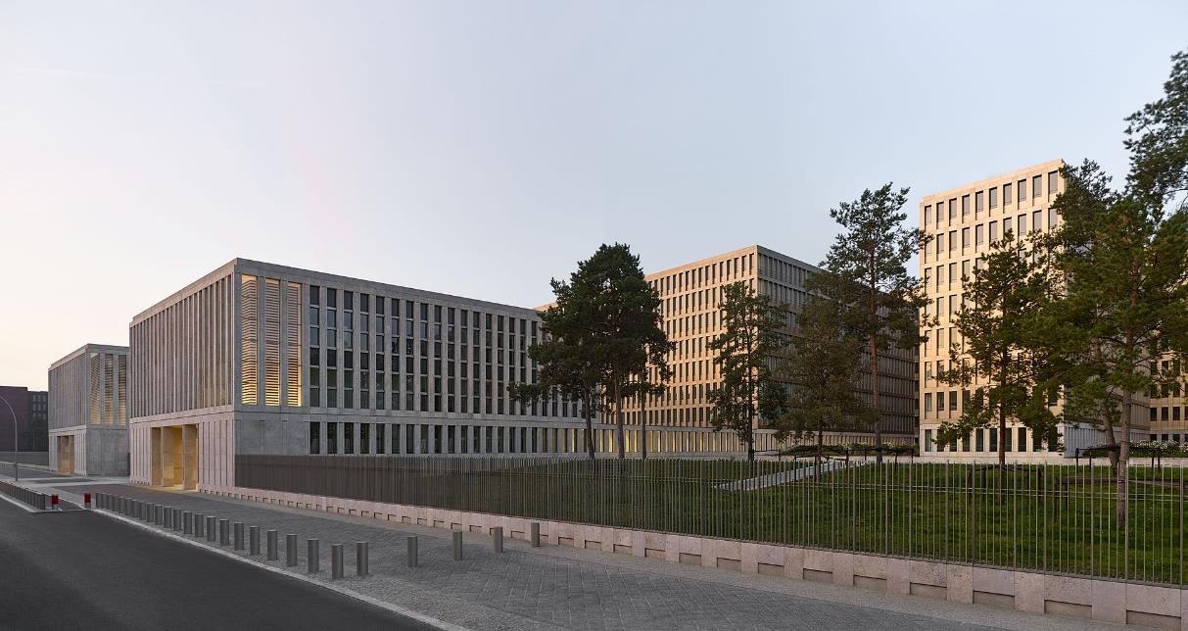
Siège du Service fédéral de renseignement

Slide 6
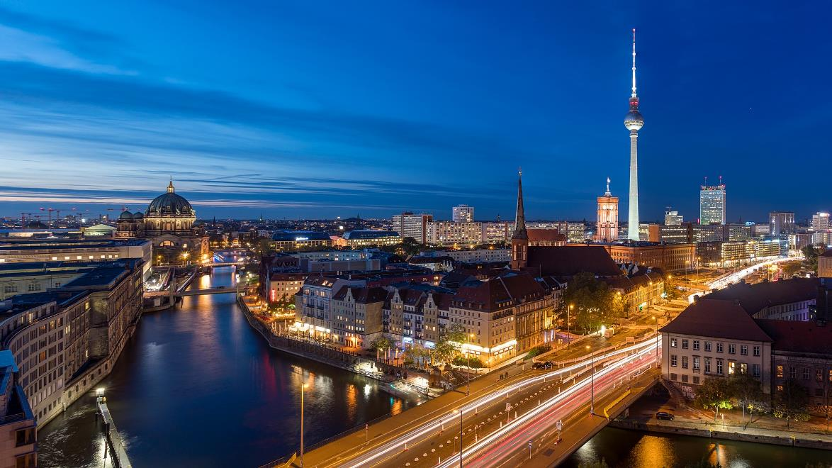
Berlin est une « Ville de design » de l'UNESCO et reconnue pour ses industries créatives et son écosystème de startups

Slide 7
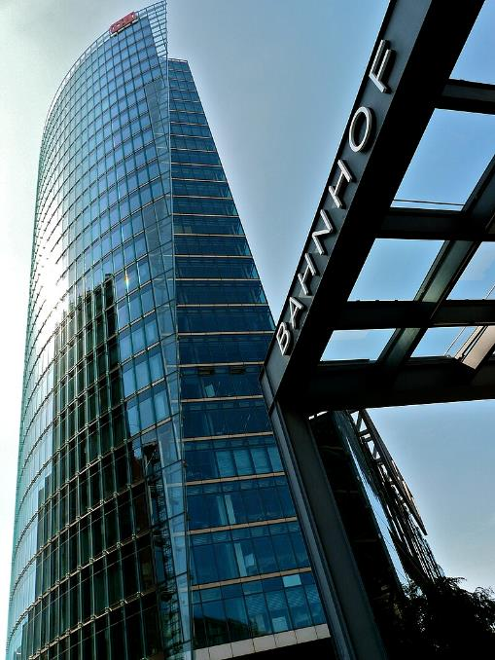
Photo du bâtiment de la Deutsche Bahn sur la Potsdamer Platz à Berlin.

Slide 8
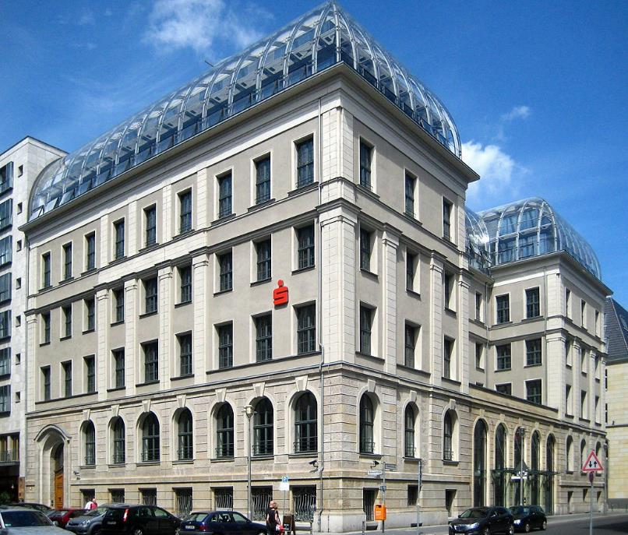
Ancien bâtiment de la Berliner Bank au n° 46 de la Behrenstraße, à l'angle de la Charlottenstraße (à droite) à Berlin-Mitte, construit entre 1900 et 1901 par l'architecte Wilhelm Martens. Le bâtiment fut repris par la Commerz- und Privatbank en 1905 ; un étage et un toit en croupe mansardé furent ajoutés vers 1920. Le bâtiment fut endommagé pendant la Seconde Guerre mondiale et la façade fut reconstruite par la suite sans les ornements néo-baroques d'origine

Slide 9
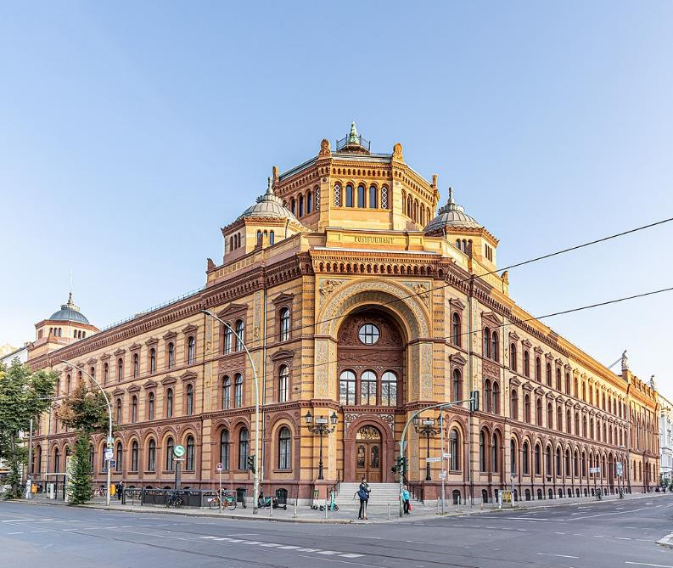
Postfuhramt à Berlin-Mitte, où Ottomar Anschütz organisa la première exposition de tableaux grandeur nature en mouvement le 25 novembre 1894

Slide 10
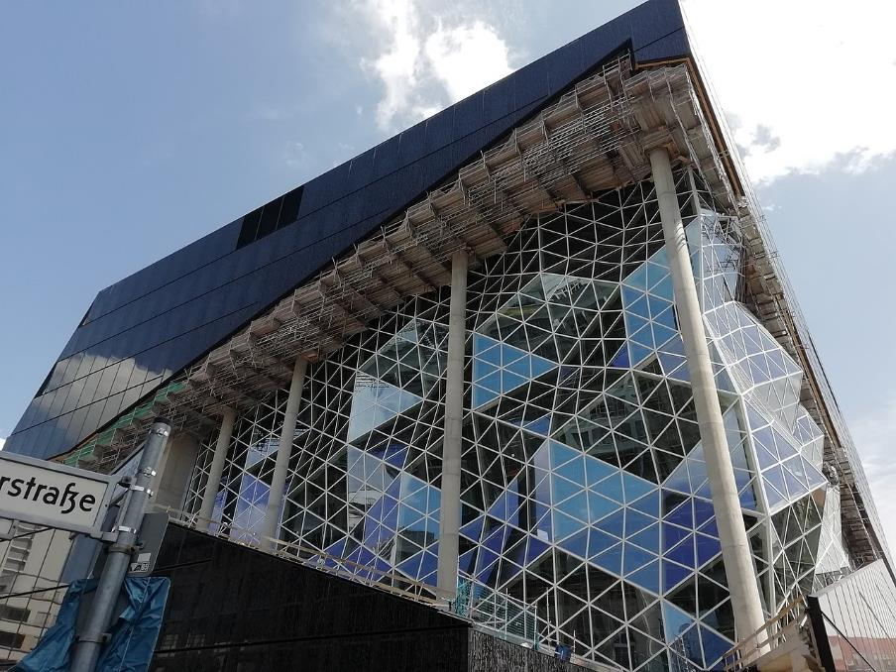
Le nouveau bâtiment d' Axel Springer SE dont le siège social est à Berlin

Slide 11
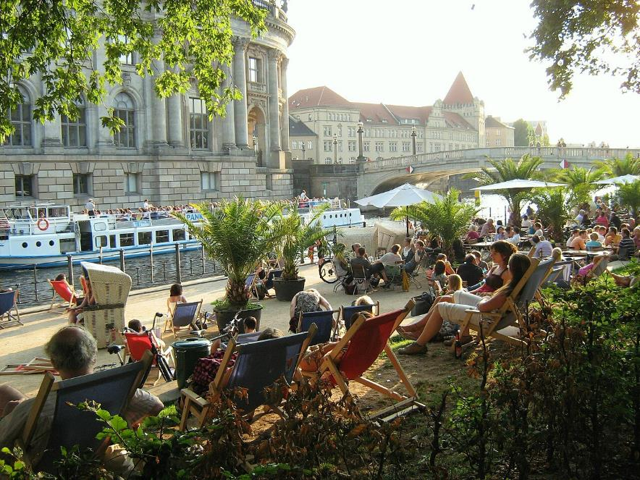
Erster (ältster) Spreestrand à Berlin mit Blick auf die Museumsinsel 2009

Slide 12
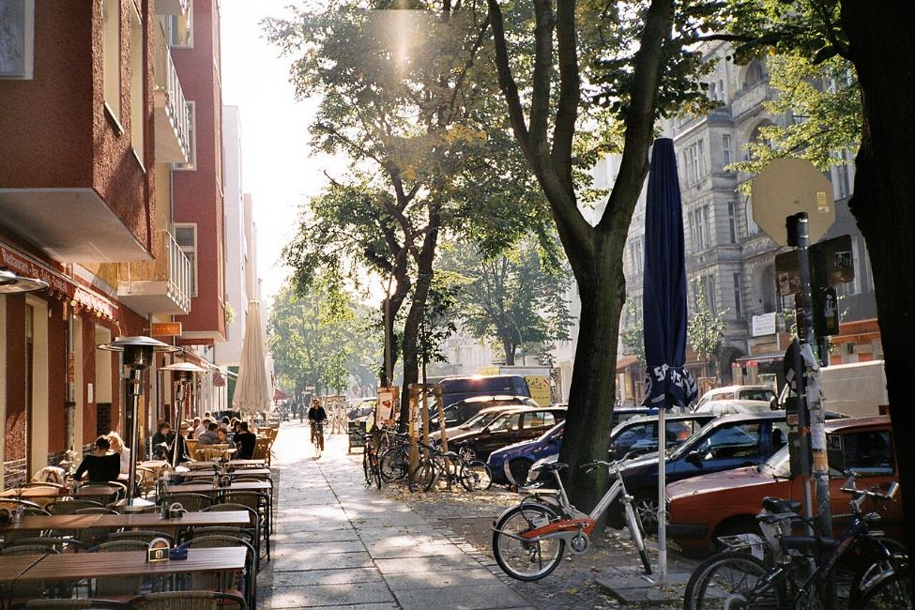
: Vue sur Simon-Dach-Straße un été, à Berlin-Friedrichshain .

Slide 13
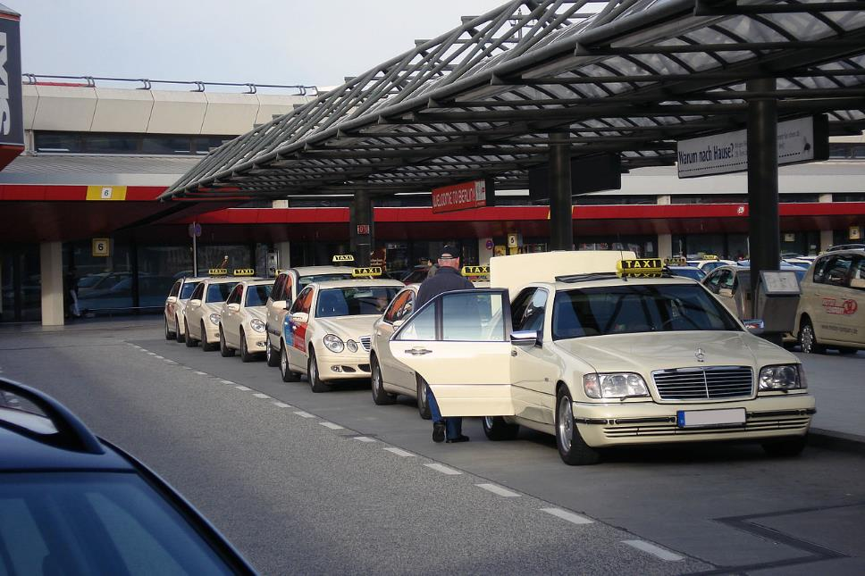
Les taxis Mercedes-Benz

Slide 14
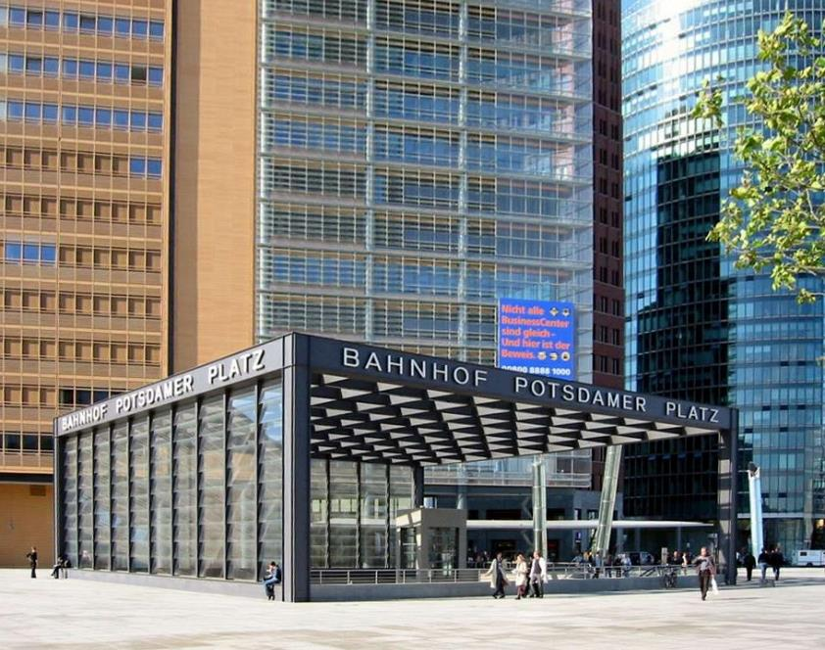
Gare de DB Potsdamer Platz

Slide 15
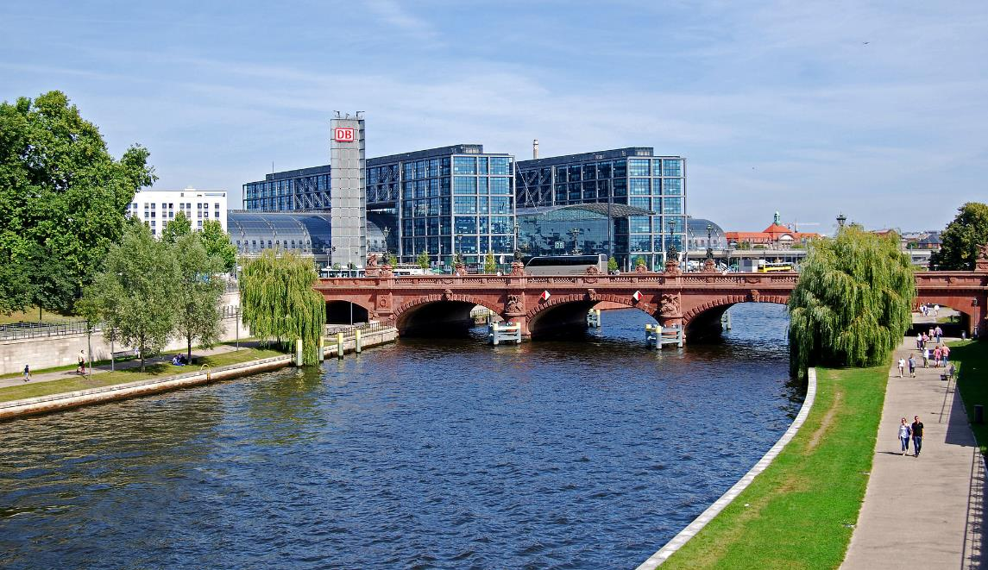
Berlin Hauptbahnhof (gare centrale de Berlin)

Slide 16
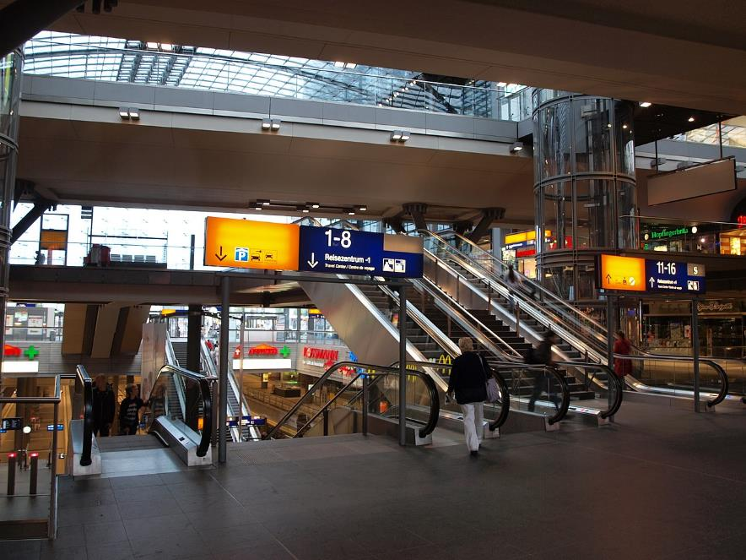
La gare centrale de Berlin possède des voies ferrées sur deux niveaux

Slide 17
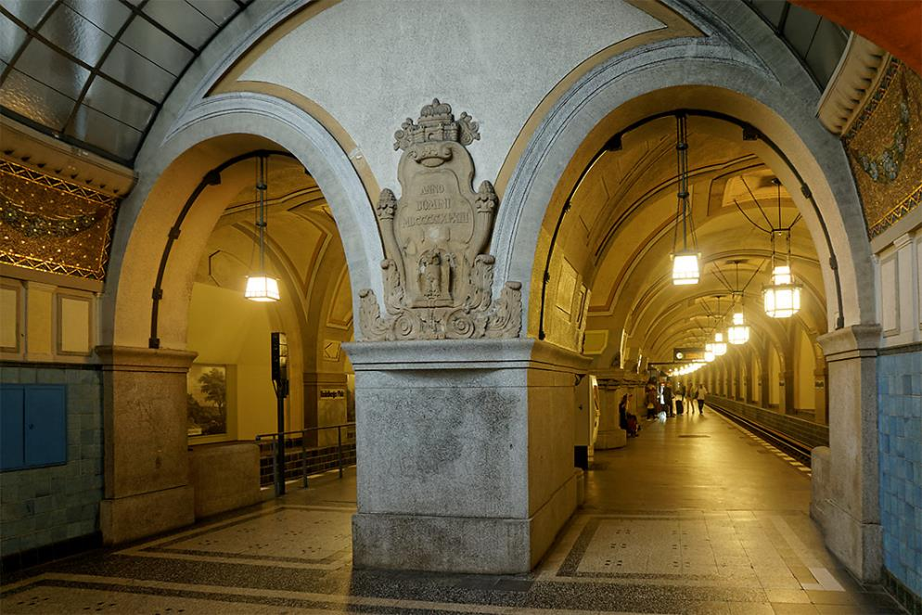
Le métro de Berlin à la station Heidelberger Platz

Slide 18
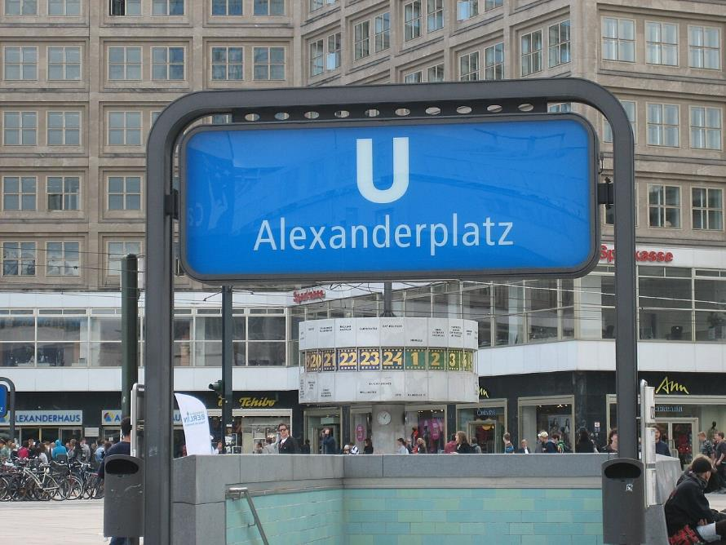
Le métro de Berlin à la station Heidelberger Platz

Slide 19
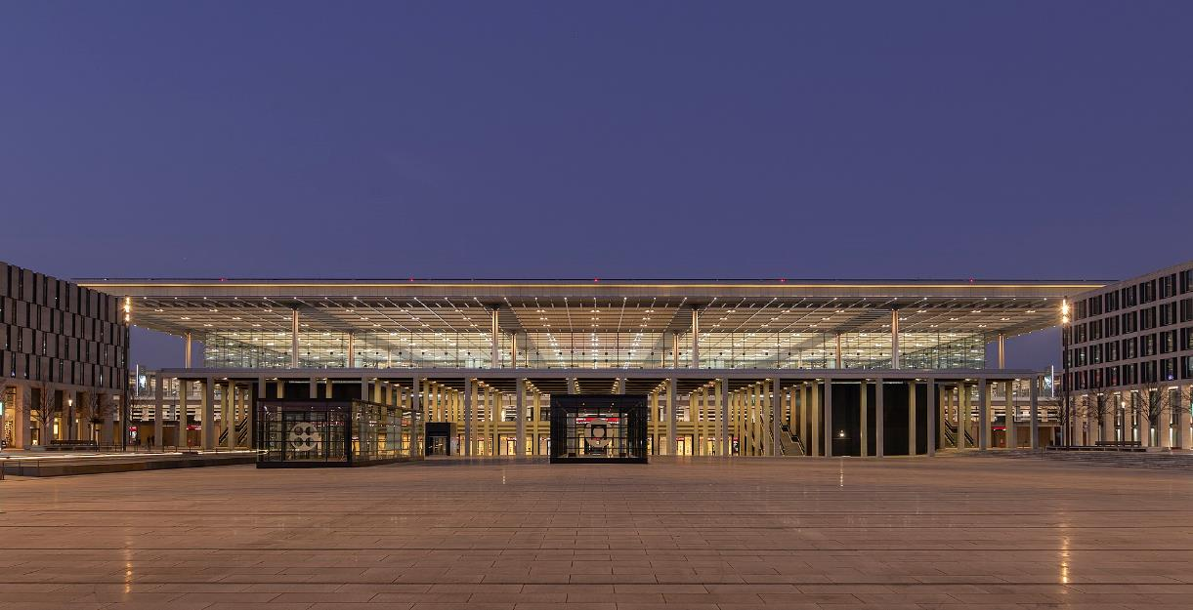
Aéroport de Berlin Brandenburg (BER) la nuit

Slide 20
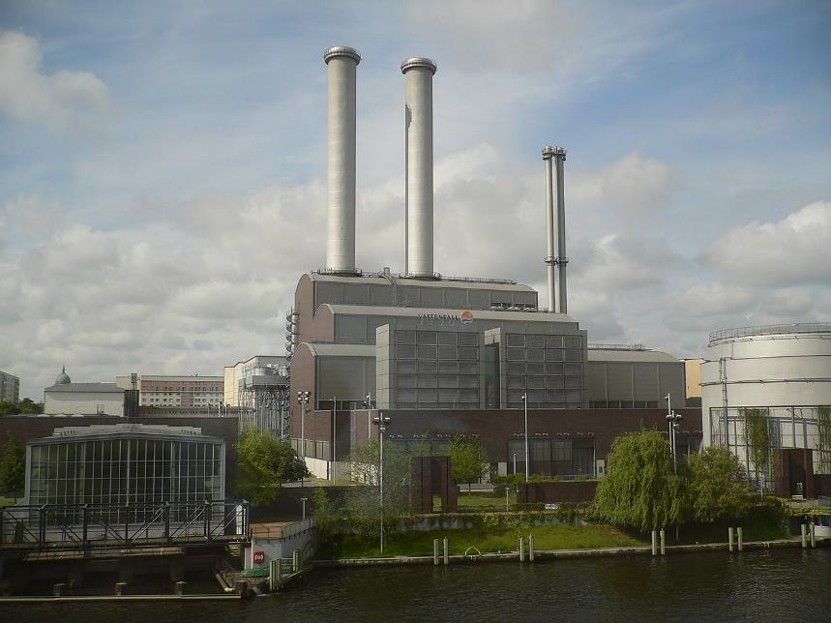
Centrale électrique Heizkraftwerk Mitte

Slide 21
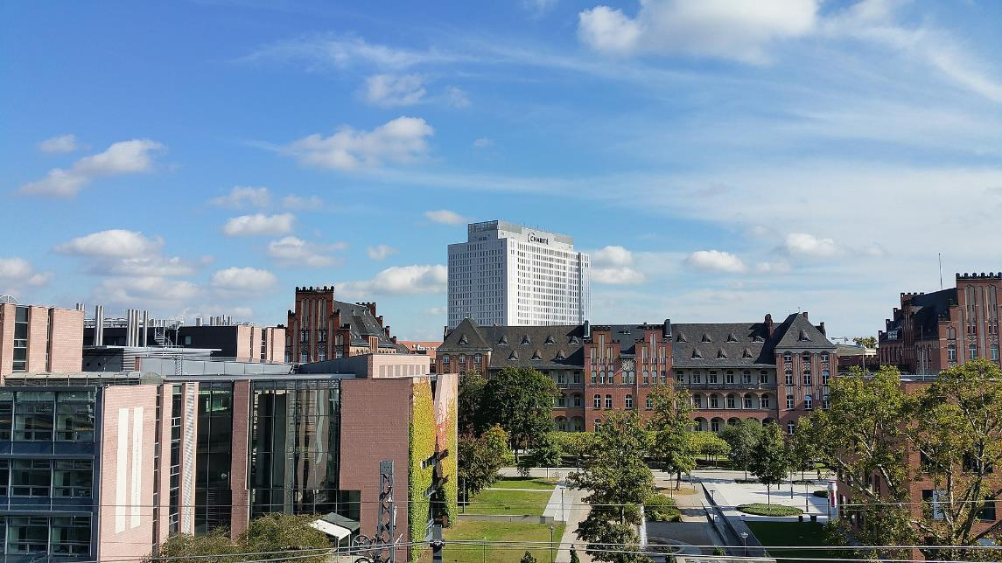
Charité

Slide 22
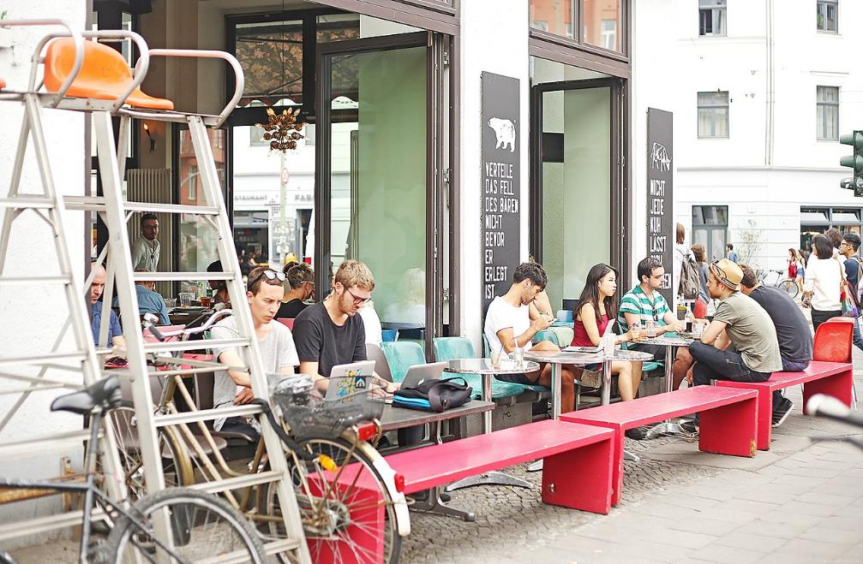
Clients d'un café à Berlin Mitte utilisant des appareils Wi-Fi

Slide 23
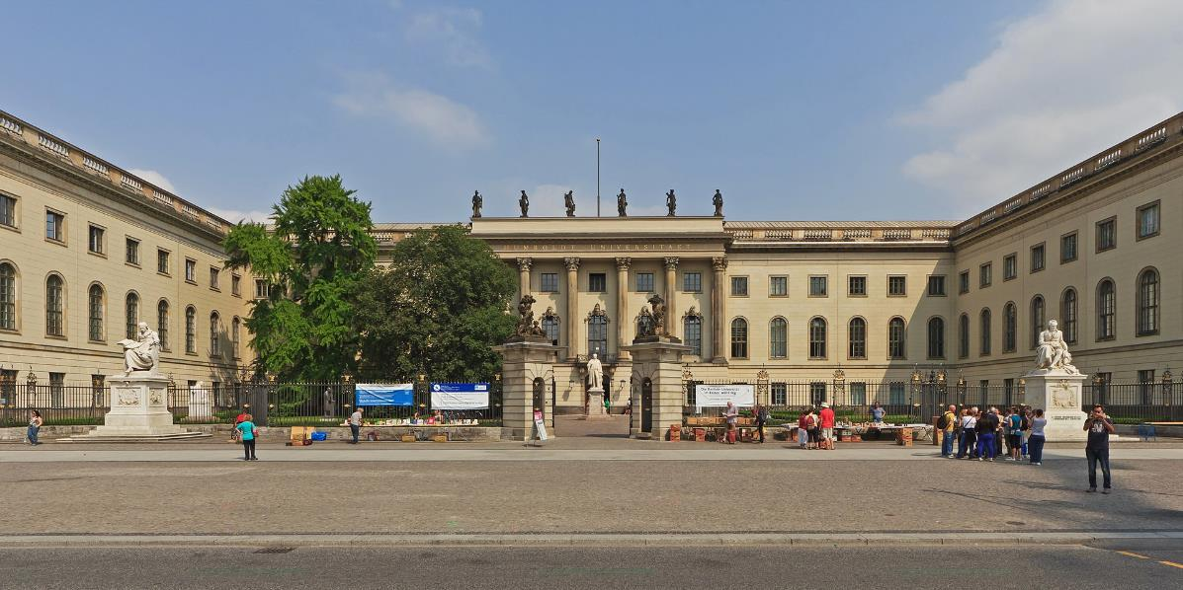
L' Université Humboldt de Berlin , première université moderne au monde, [ 209 ] compte 57 lauréats du prix Nobel.

Slide 24
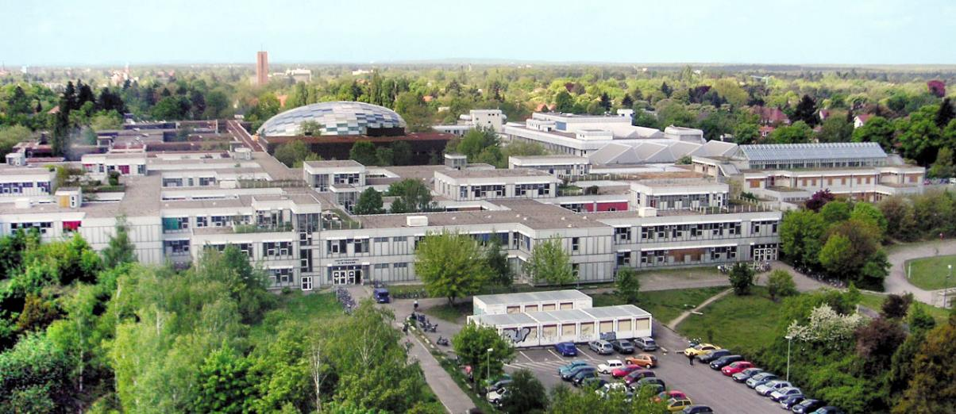
L' Université Libre de Berlin

Slide 25
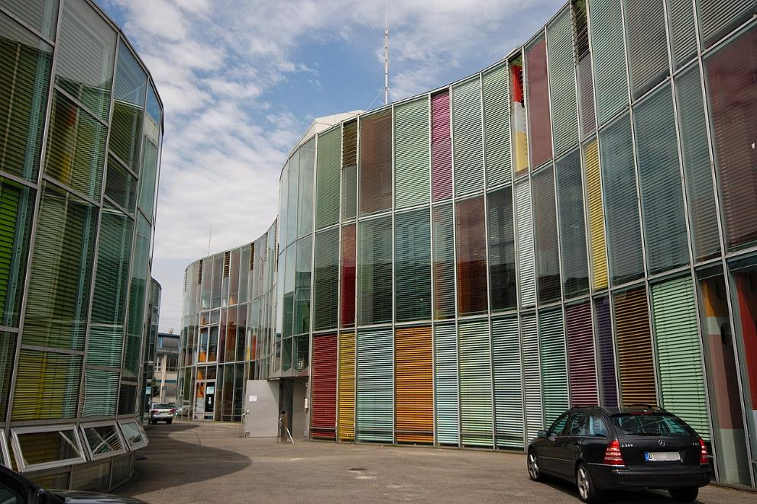
Le parc scientifique et technologique WISTA à Adlershof

Slide 26
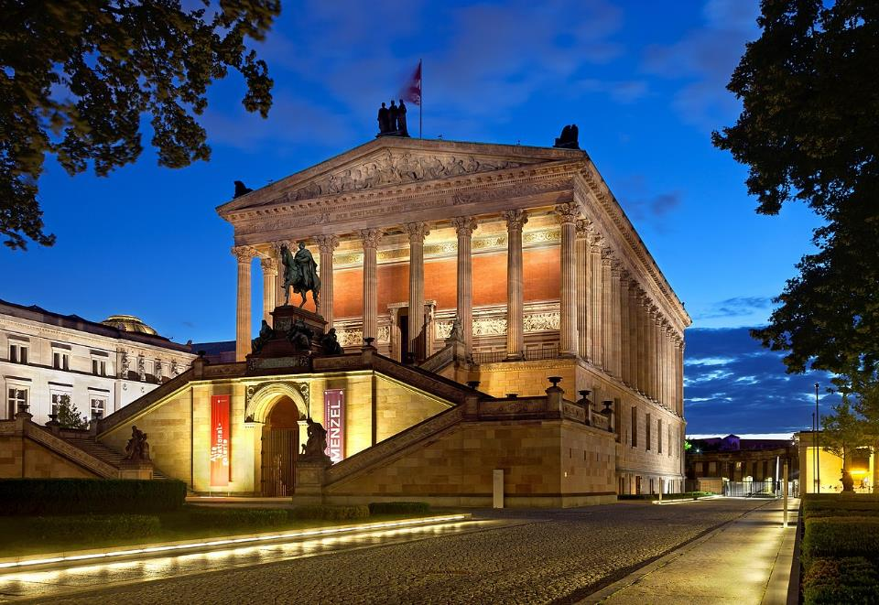
L' Alte Nationalgalerie fait partie de l' Île aux Musées , un site classé au patrimoine mondial de l'UNESCO .

Slide 27
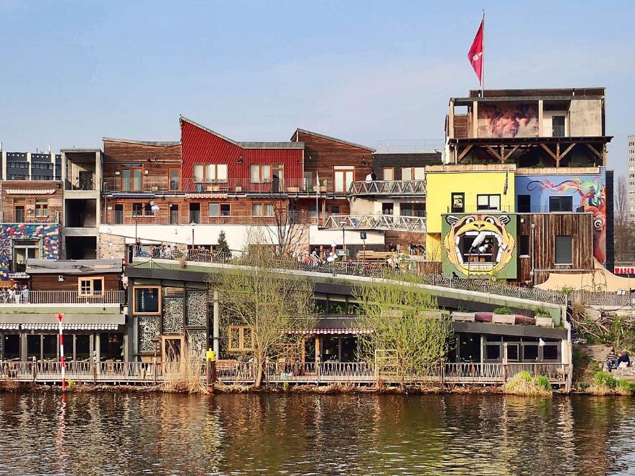
La culture alternative du Holzmarkt

Slide 28
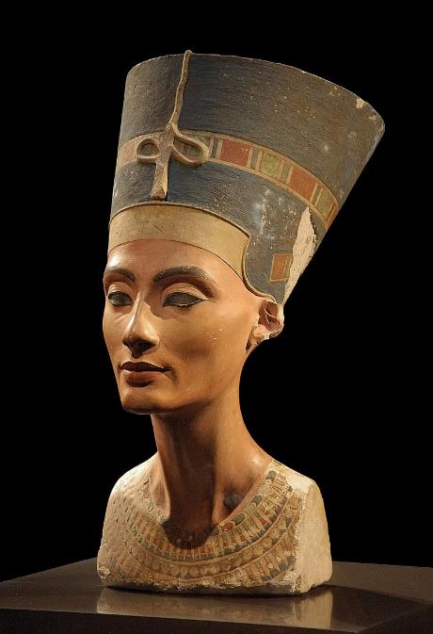
Thoutmosis , Buste de Néfertiti , 1345 av. J.-C., Musée égyptien de Berlin

Slide 29
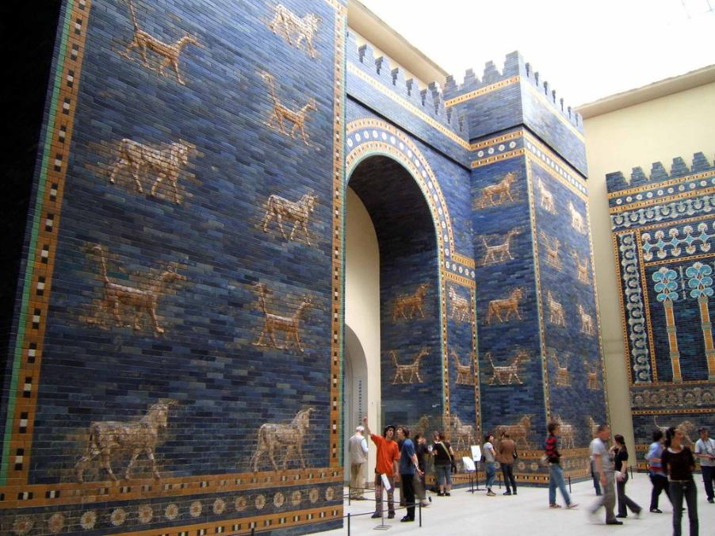
La porte d'Ishtar de Babylone reconstituée au musée de Pergame

Slide 30
Lorient Vous A Proposé La Ville de Berlin –Allemagne – N°2
Les Images Et Le Son Du Net
Merci de Votre Visite
Daniel

